Slide 1
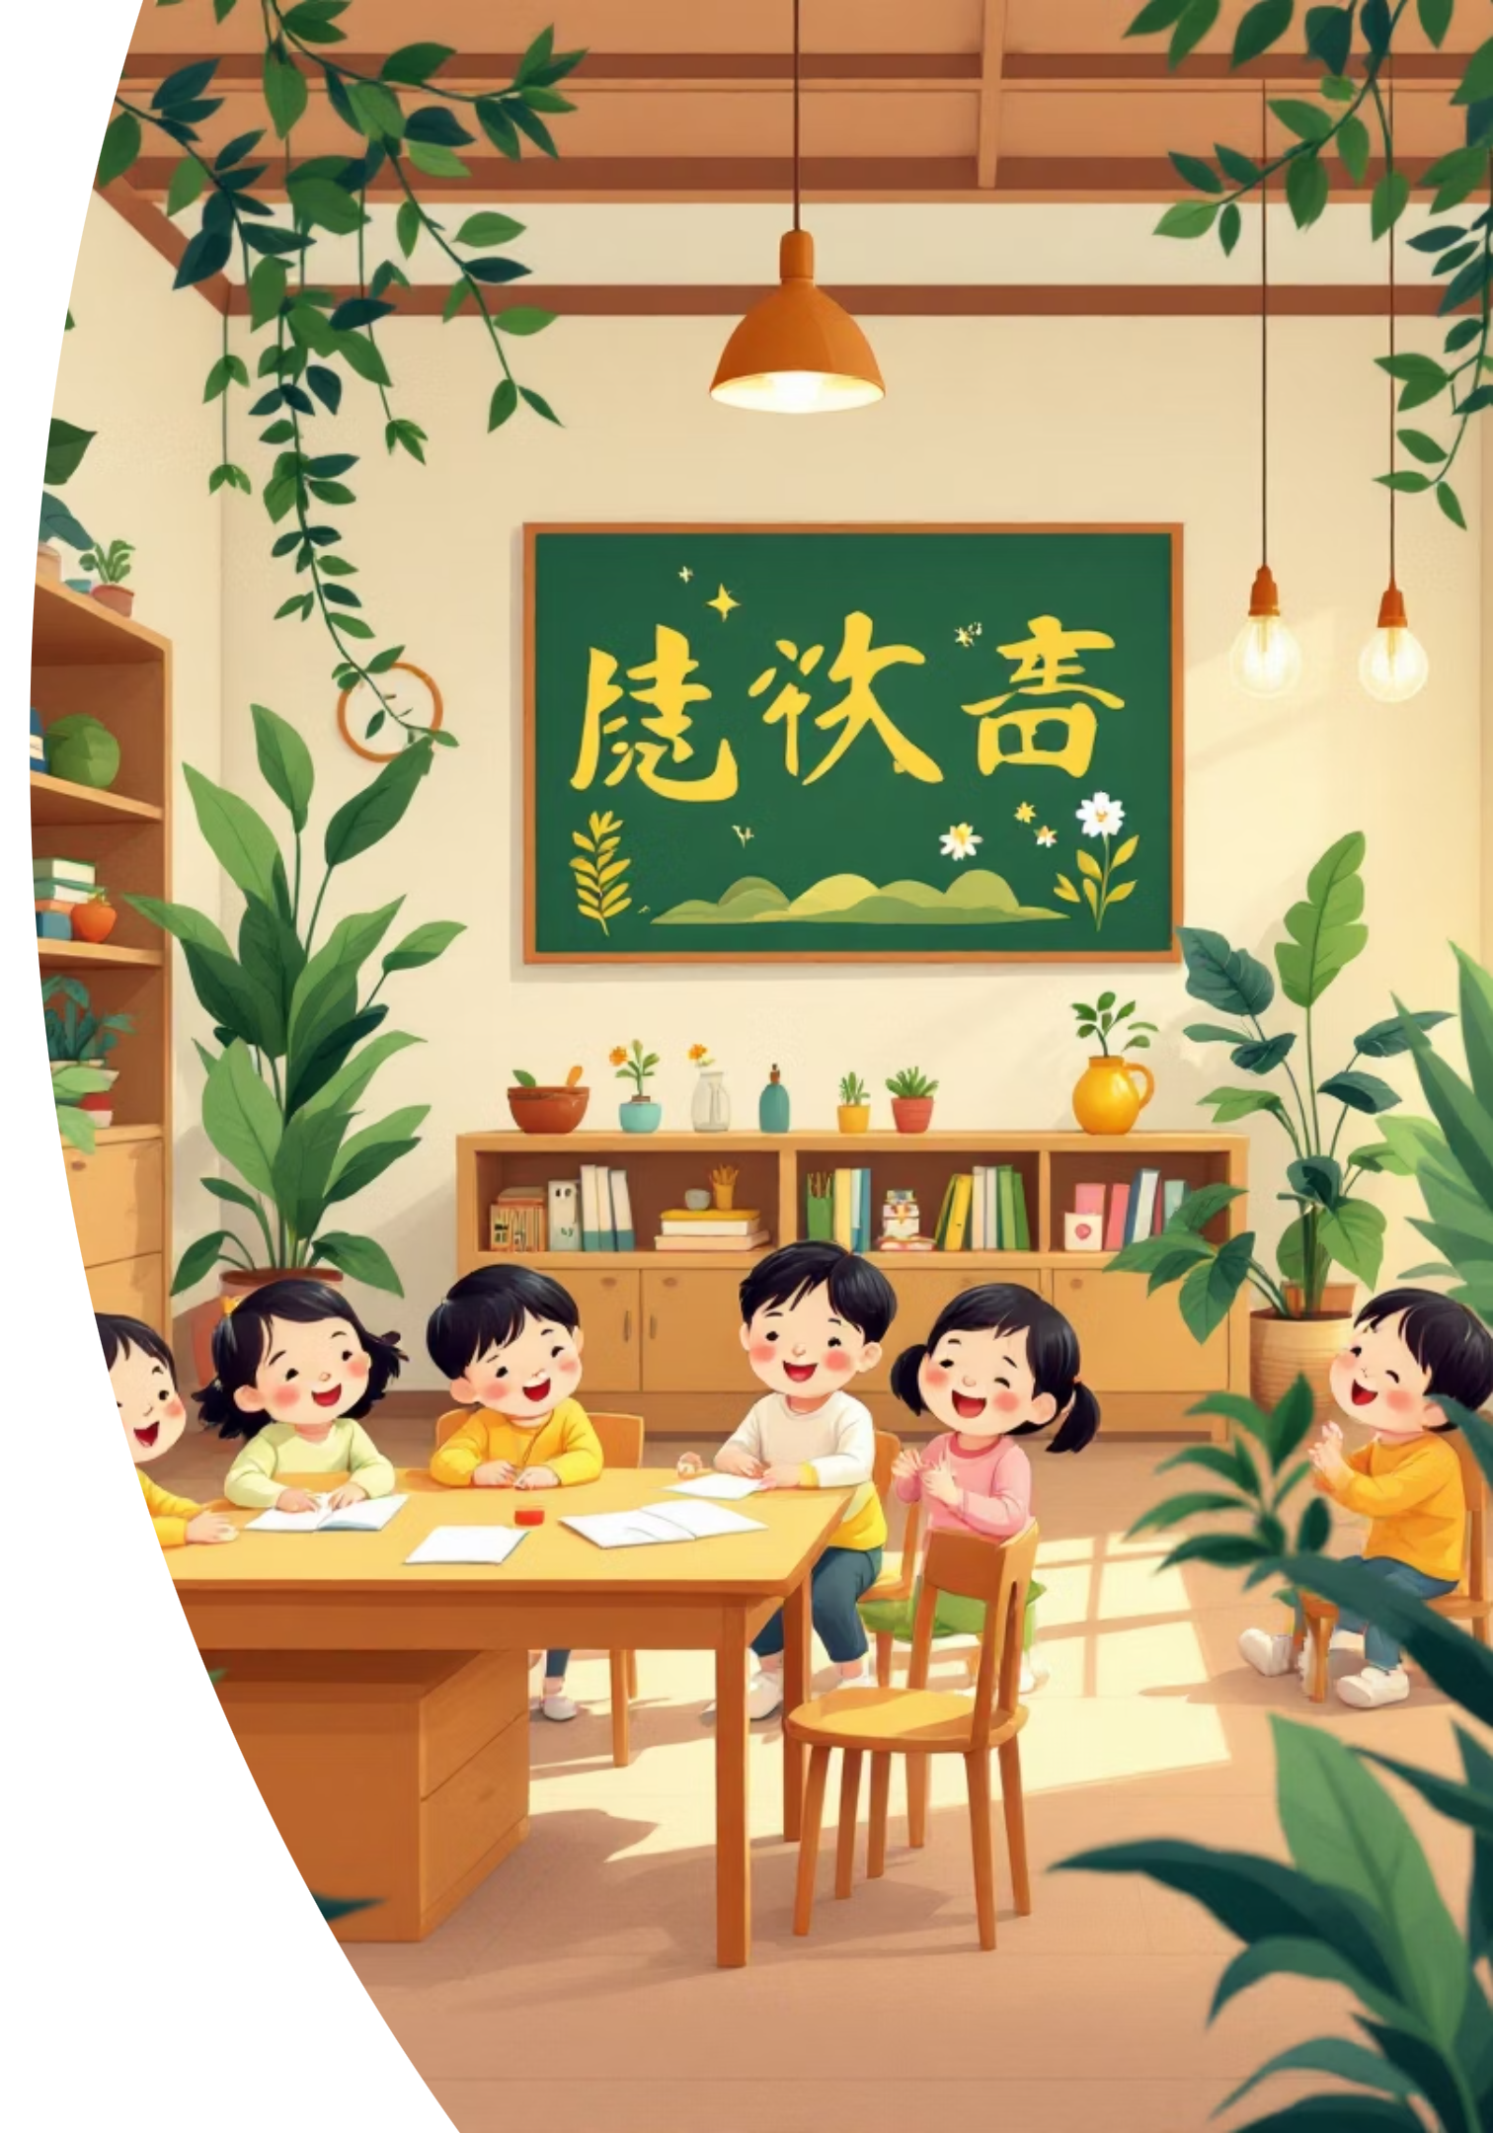
ỦY BAN NHÂN DÂN PHƯỜNG PHÚC LỢI TRƯỜNG MẦM NON HOA SỮA
Lĩnh vực: PHÁT TRIỂN NHẬN THỨC Đề tài: Nhận biết vị trí không gian - Trên và Dưới
Lứa tuổi: 3-4 tuổi Giáo viên: Bùi Thị Hoa

Slide 2
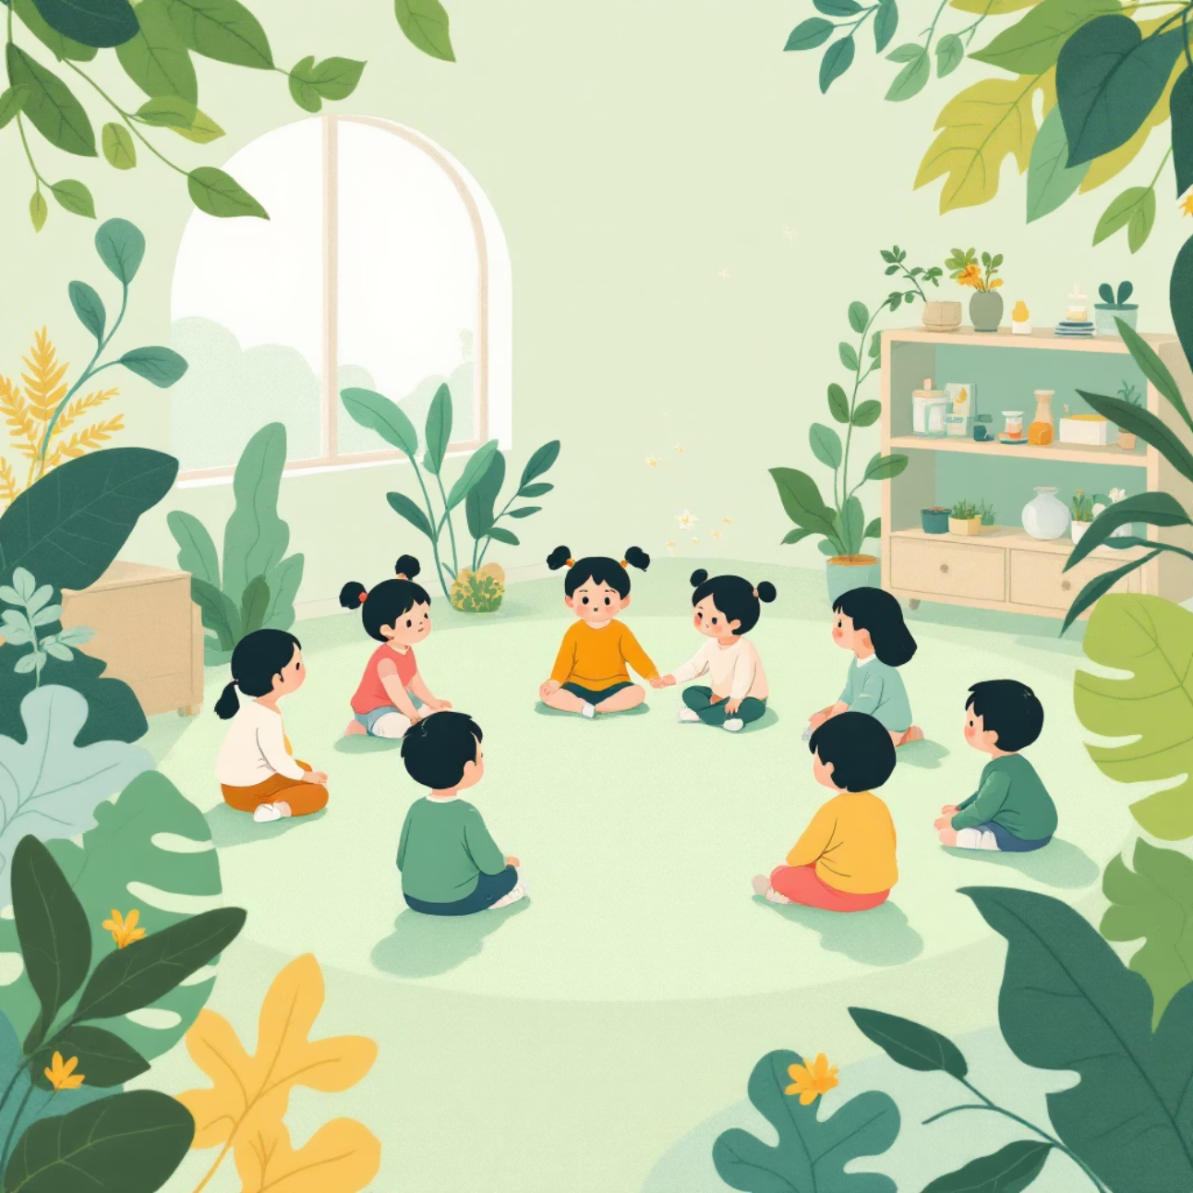
1. ỔN ĐỊNH TỔ CHỨC
Khởi động nhẹ nhàng với Trò chơi "Gieo Hạt"
Chúng ta sẽ bắt đầu buổi học bằng một trò chơi vận động quen thuộc và nhẹ nhàng, giúp các bé chuyển từ trạng thái nghỉ ngơi sang trạng thái sẵn sàng học tập.
Giúp trẻ tập trung, hứng thú và tạo không khí vui tươi.
Kết hợp vận động tinh (tay) và vận động thô (cơ thể).
Cùng nhau mô phỏng quá trình gieo hạt và cây lớn lên.
Hãy cùng nhau chuẩn bị năng lượng cho một buổi học thật vui nhé!

Slide 3
Hoạt động: Dạy Trẻ Nhận Biết "Phía Trên" và "Phía Dưới"
Giáo viên sử dụng chính bản thân trẻ và các đồ vật trong lớp học để giới thiệu khái niệm mới.
Thăm dò và Quan sát
Đặt vấn đề (Dưới)
Đàm thoại và Chốt lại
Yêu cầu trẻ nhìn lên phía trên đầu mình và kể những gì trẻ nhìn thấy. (Ví dụ: Đèn, quạt trần, trần nhà...)
Giáo viên đặt các quả bóng hoặc đồ vật nhỏ dưới gầm ghế của trẻ, sau đó hỏi trẻ: "Các con nhìn thấy gì?"
Cô và trẻ cùng thảo luận: Quạt trần ở vị trí nào? Quả bóng cô đặt ở đâu? Sau đó, giáo viên chốt lại khái niệm và cho trẻ nhắc lại.

Slide 4

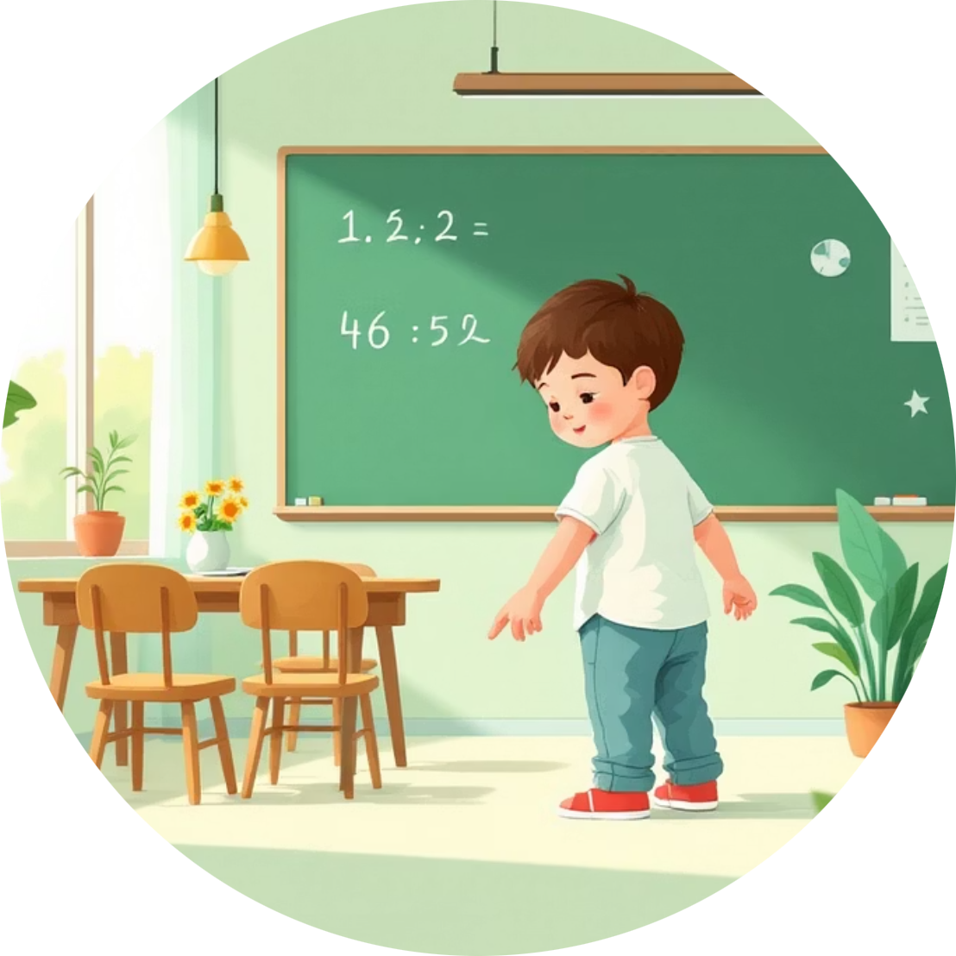

Thực hành Vị trí Không gian Cá nhân
Để củng cố bài học, giáo viên cho trẻ đứng ở các vị trí khác nhau trong lớp và thực hành gọi tên các đồ vật ở phía trên và phía dưới của chính mình.
Phía trên tôi là...
Phía dưới tôi là...
Đổi vị trí
Giúp trẻ xác định vị trí trên dựa trên cơ thể mình làm trung tâm.
Giúp trẻ xác định vị trí dưới so với vị trí đứng hoặc ngồi hiện tại.
Khuyến khích trẻ thay đổi góc nhìn để khám phá các vật thể khác nhau.

Slide 5

HOẠT ĐỘNG LUYỆN TẬP CỦNG CỐ
Trò chơi 1: "Vật Ở Đâu?"
Cách 1: Cô chỉ - Trẻ nói
Khi giáo viên chỉ vào đồ vật bất kỳ (treo trên tường, đặt dưới sàn...), trẻ ngay lập tức gọi tên và nói đồ vật đó ở phía trên hay phía dưới.
Cách 2: Cô nói - Trẻ tìm
Khi giáo viên nói "Phía trên!" hoặc "Phía dưới!", trẻ nhanh chóng nói tên hoặc chỉ vào các đồ vật nằm ở vị trí đó.
Trò chơi 2: "Xếp Đồ"
Yêu cầu Vị trí
Giáo viên đưa ra yêu cầu cụ thể, ví dụ: "Các con hãy để đồ dùng (khối gỗ, bút màu) ở phía trên đầu mình."
Thực hiện Hành động
Trẻ nhanh chóng làm theo yêu cầu, đặt hoặc giữ đồ dùng ở vị trí được chỉ định.
Độ Khó Tăng dần
Có thể tăng độ khó bằng cách yêu cầu trẻ đặt đồ vật phía dưới ghế, phía trên bàn, hoặc thay đổi vị trí của trẻ liên tục.

Slide 6
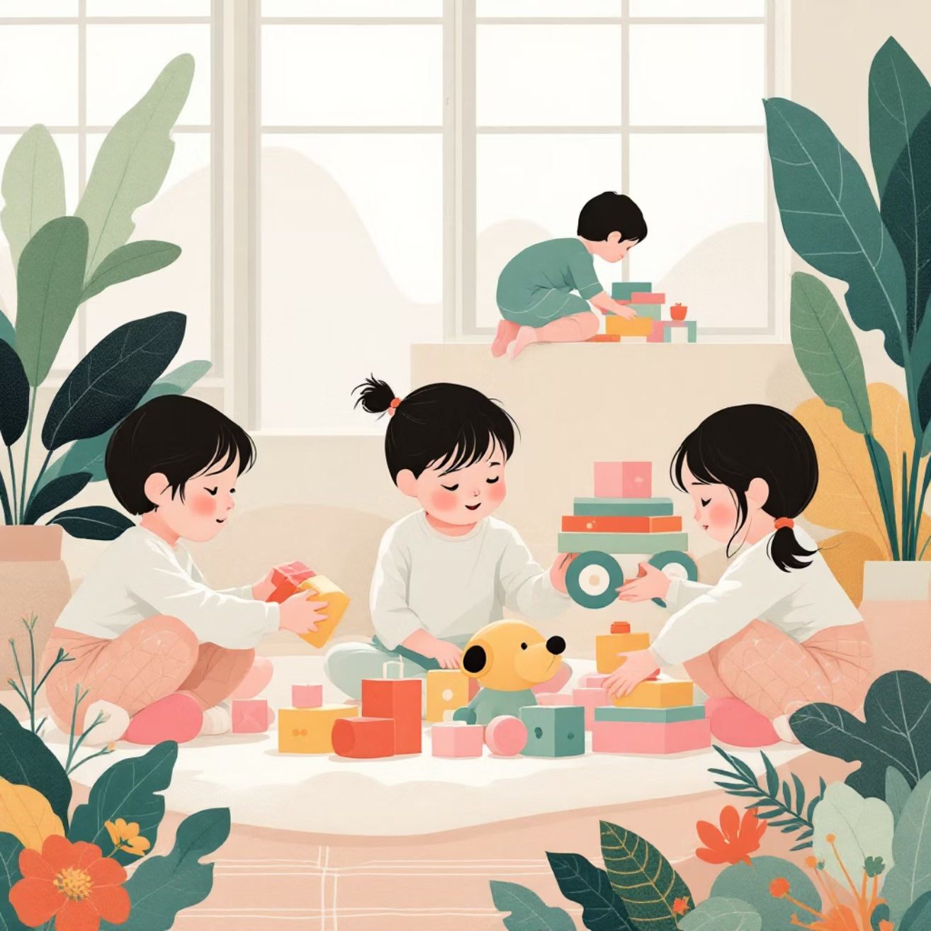



3. KẾT THÚC HOẠT ĐỘNG
Thu dọn và Chuẩn bị cho hoạt động tiếp theo
Cùng nhau Thu Dọn
Giáo viên và trẻ cùng nhau thu dọn đồ dùng, giáo cụ đã sử dụng trong các hoạt động.
Giáo dục Kỹ năng
Rèn luyện ý thức giữ gìn vệ sinh, trật tự và trách nhiệm cá nhân cho trẻ ngay từ những hoạt động nhỏ nhất.
Chuyển tiếp
Dẫn dắt trẻ chuyển sang hoạt động tiếp theo (ví dụ: giờ ăn, giờ chơi tự do) một cách trật tự và vui vẻ.

